Slide 1
La necesidad de calibrar un sensor que monitorea el aire
Nicolas Ariza Tejedor - 2190732
Juan Diego Giraldo - 2181981

Slide 2
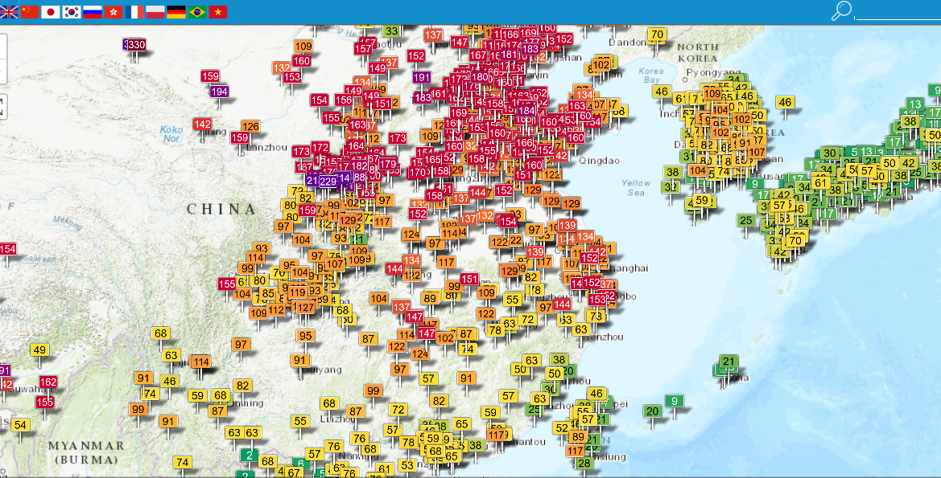
¿Para qué?

Slide 3
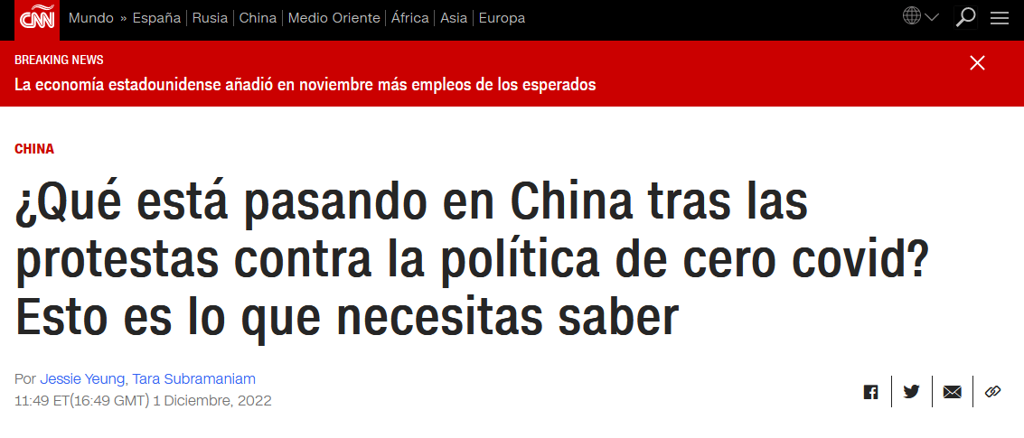
¿Para qué?

Slide 4
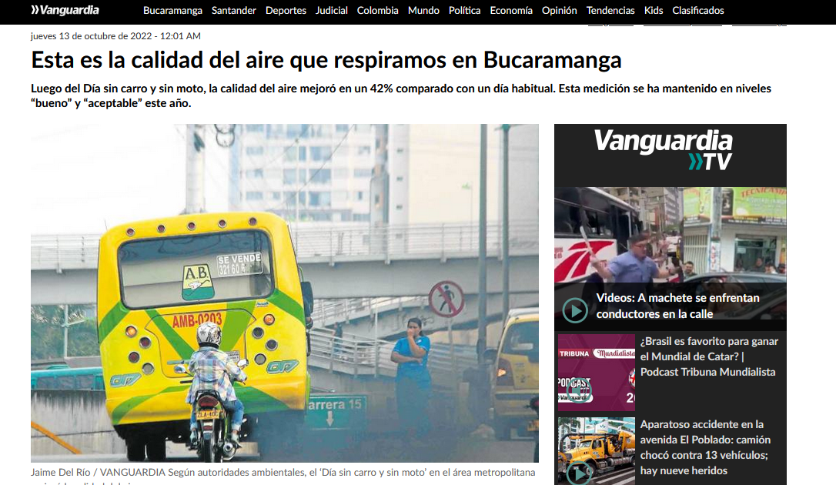
¿Para qué?

Slide 5
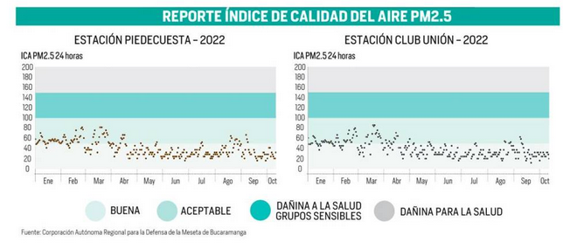
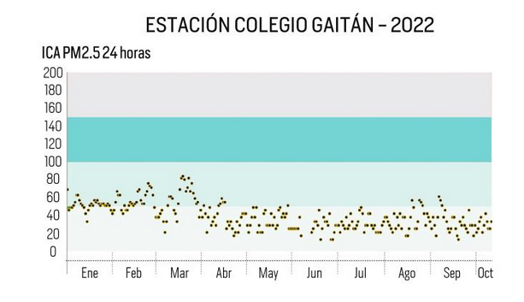
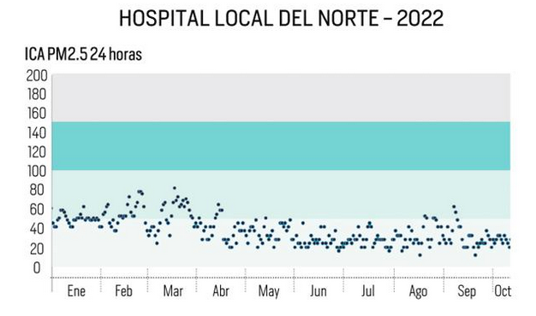
¿Para qué?

Slide 6
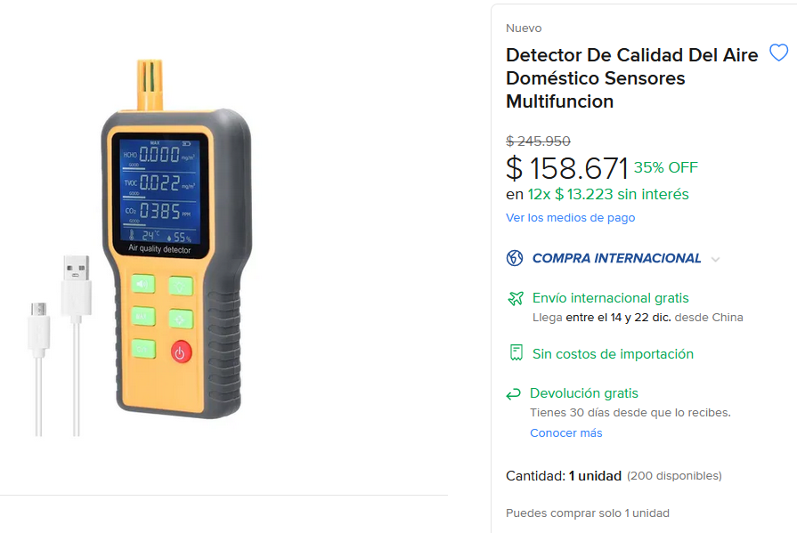
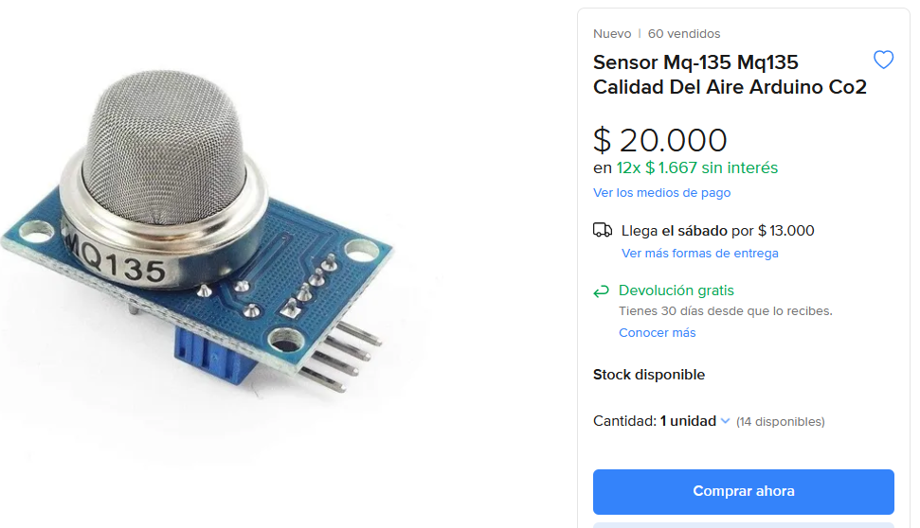
¿Para qué?

Slide 7
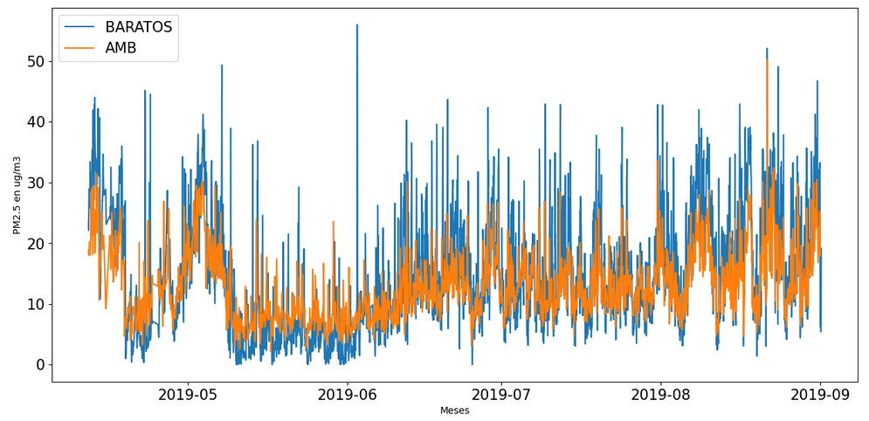

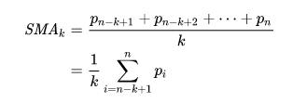
¿Cómo?
Distancia
Promedio Móvil

Slide 8
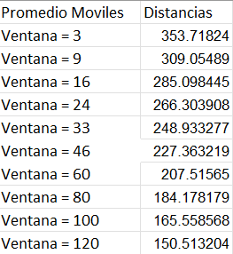
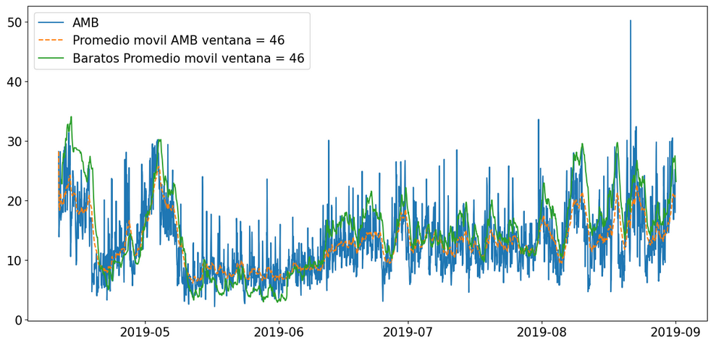
¿Cómo?

Slide 9
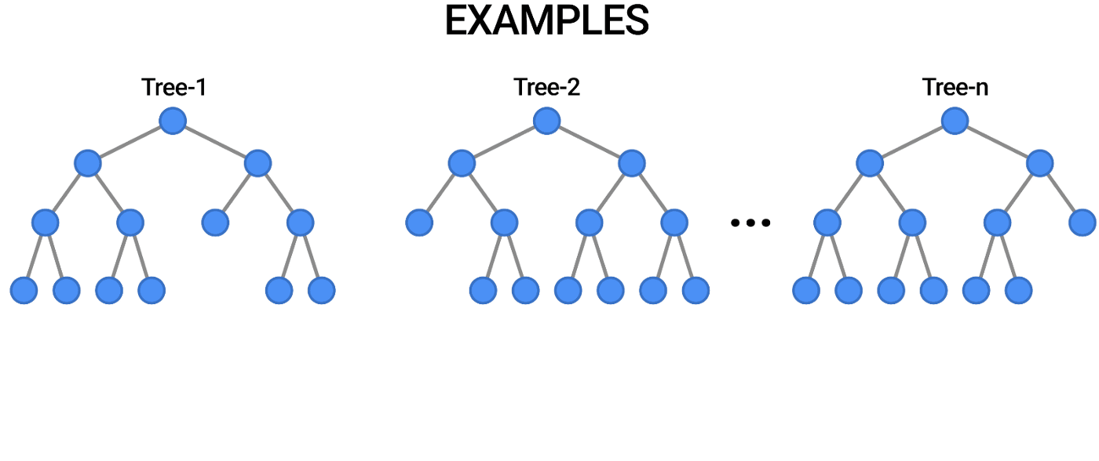
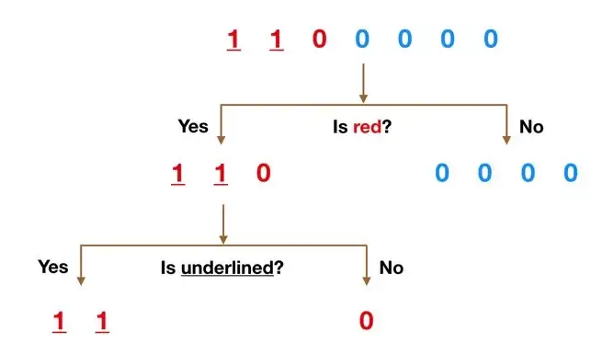
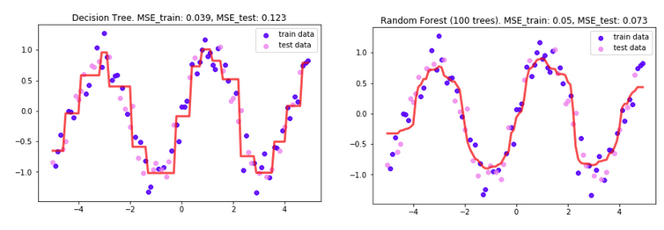
¿Cómo?
Random Forest
(distintos árboles ven distintas porciones de los datos)

Slide 10
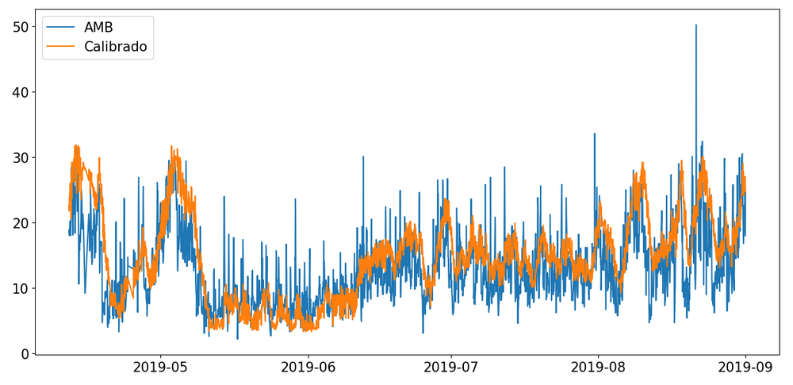
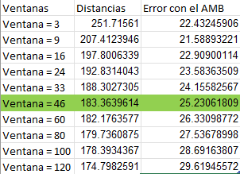
¿Cómo?

Slide 11
Conclusiones
La importancia del desarrollo conceptual de distancia entre espacios vectoriales
La necesidad inmediata de tener un control sobre el nivel del aire constante
Lo útil y versátil que es el algoritmo Random Forest

